Slide 1
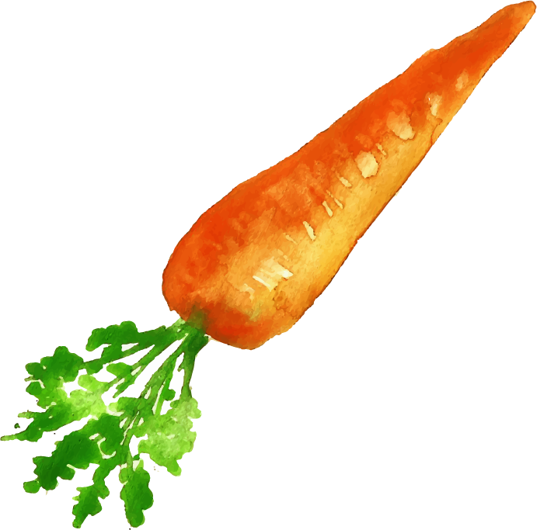
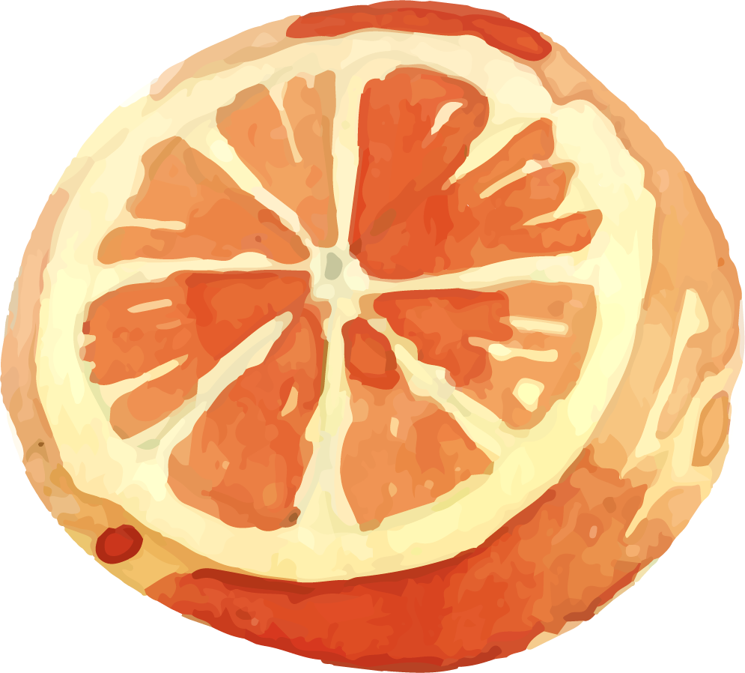






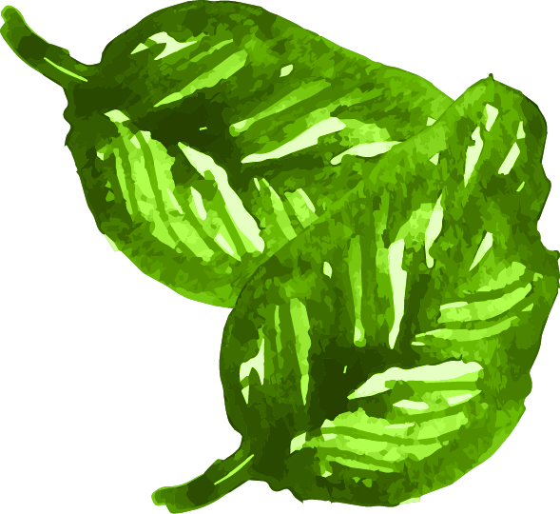
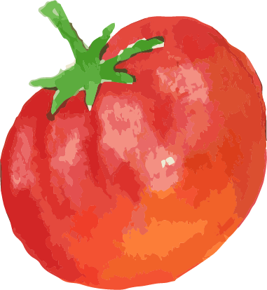
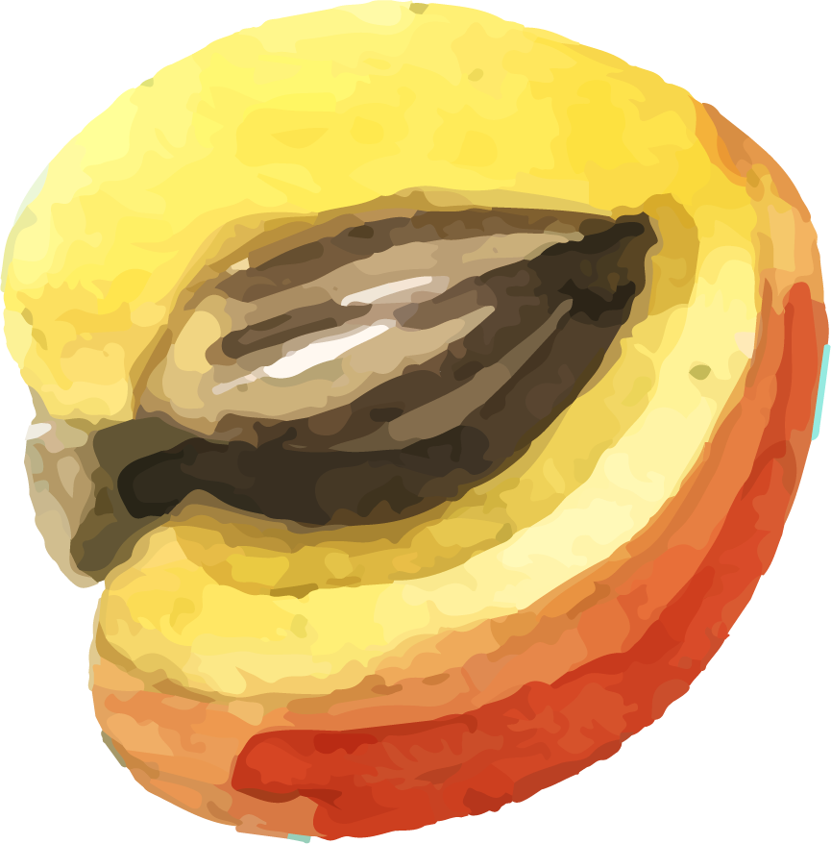
OPEN FOOD FACTS
Etude pour les agents de Santé Publique France
Philippe Gerard – Projet P3 Parcours Ingenieur IA
Notes:
Bonjour, dans le cadre de ce projet, nous allons aborder des méthodes d’analyses et de nettoyage en vue d’une préparation de données pour un organisme public.

Slide 2
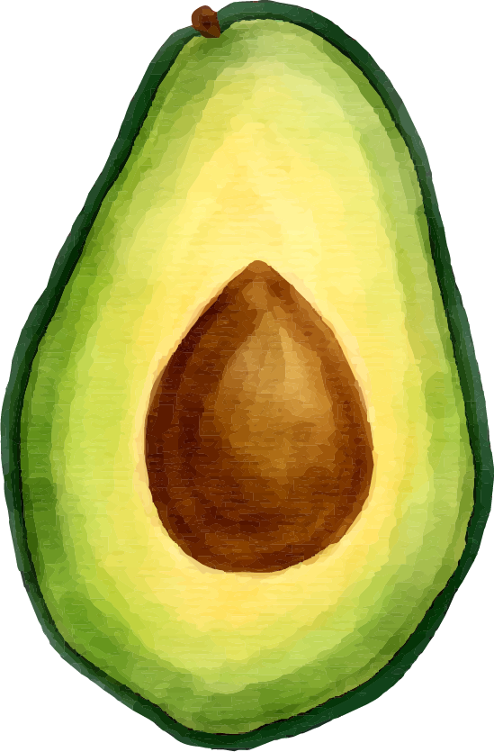
TABLE DES MATIERES
01
02
03
Objectif
Données
Nettoyage
04
05
Analyse et Dashboard
Conclusion
Présentation de la mission
Présentation du jeu de données
Nettoyage de surface, des aberrations. Exports de données
Utilisation et manipulation interactive des données
Notes:
Tout d’abord, nous verrons le contexte et le but du projet qui guideront nos choix pour les prochaines étapes
Avant d’entrer dans le cœur du projet, nous commencerons par découvrir le paysage du jeu de données avec lequel nous allons travailler
Pour nous permettre d’adopter des choix stratégiques de nettoyages
Afin de jouer avec des informations exploitables sur un tableau de bord
Puis nous finirons sur les impressions et les axes d’améliorations

Slide 3
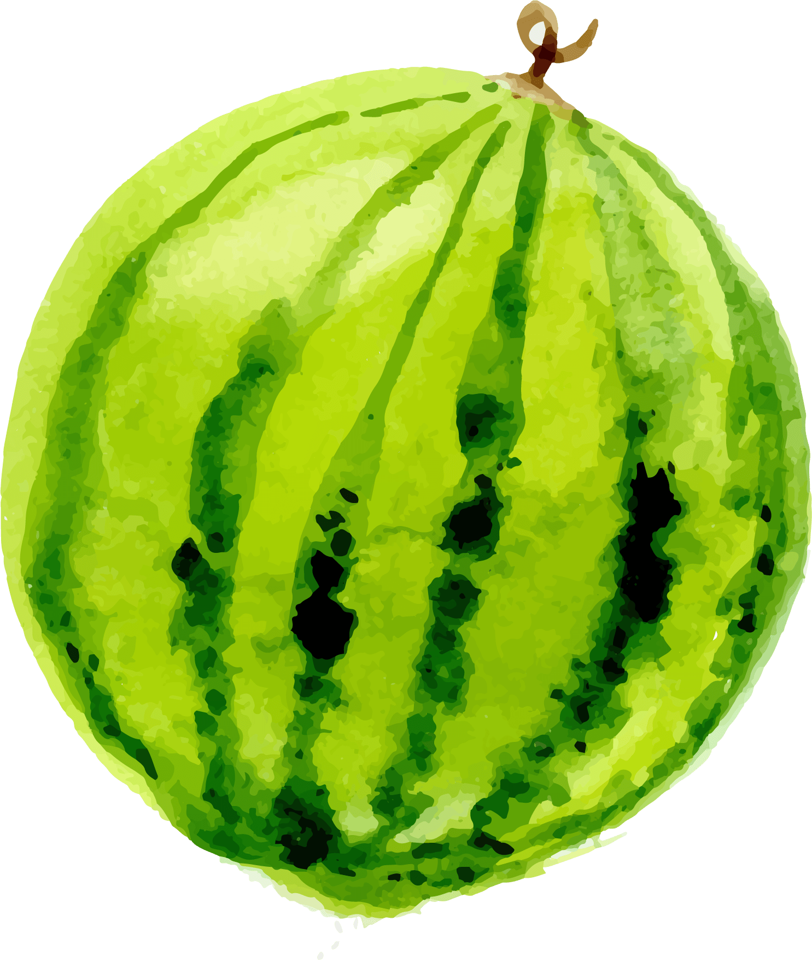

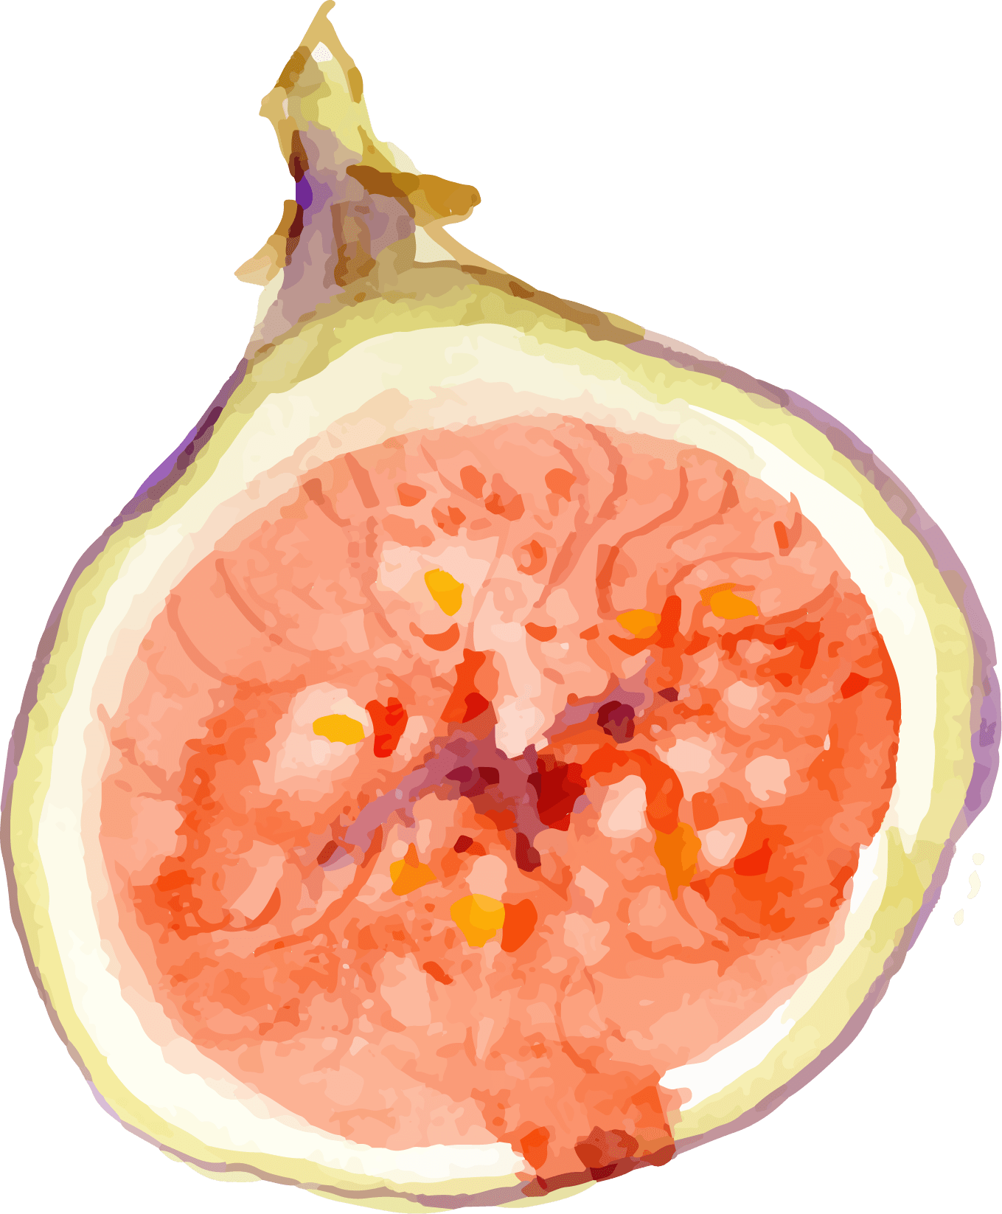

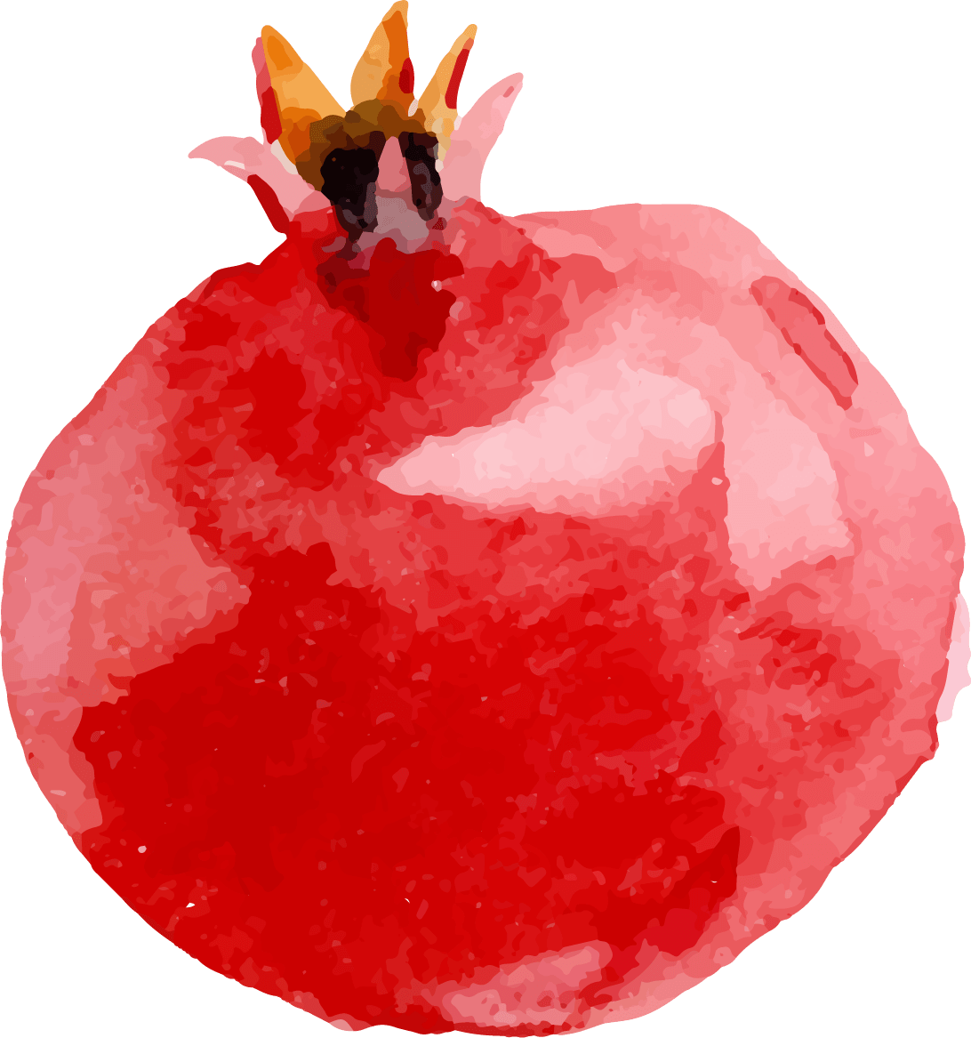
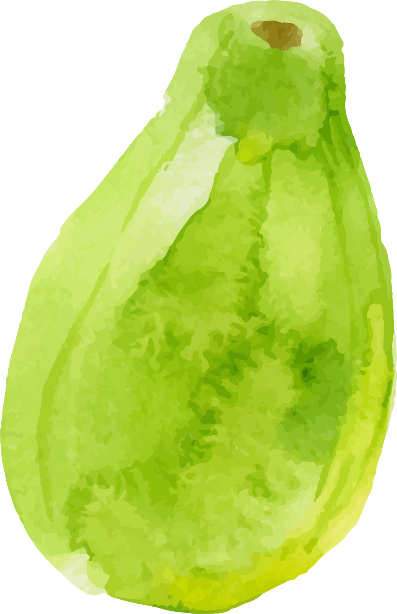
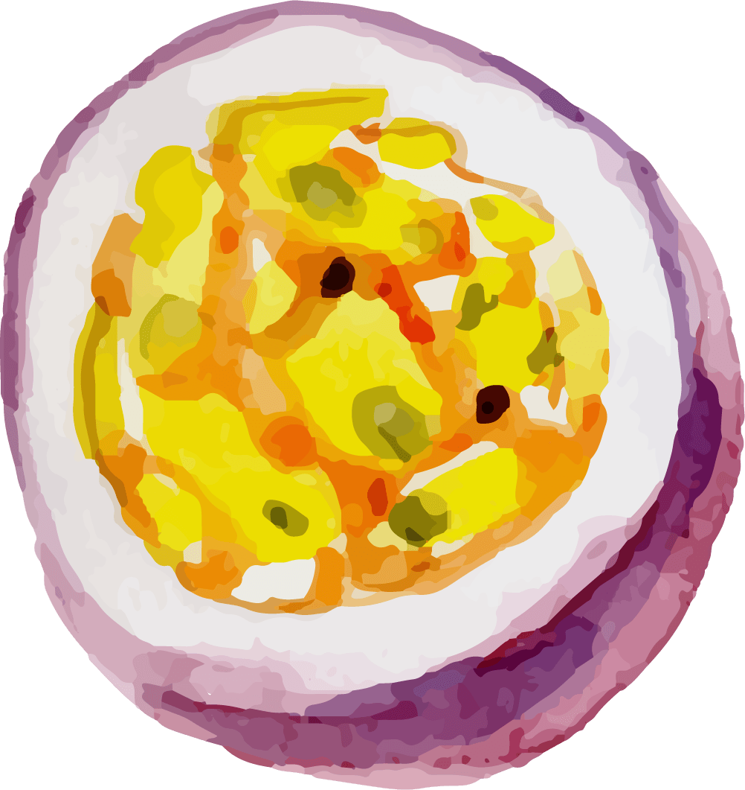
01
Objectif
Notes:
L’agence nationale de santé publique a lancé un appel à projets pour rendre les données de santé plus accessibles. Elle souhaite que ses agents puissent les exploiter.

Slide 4




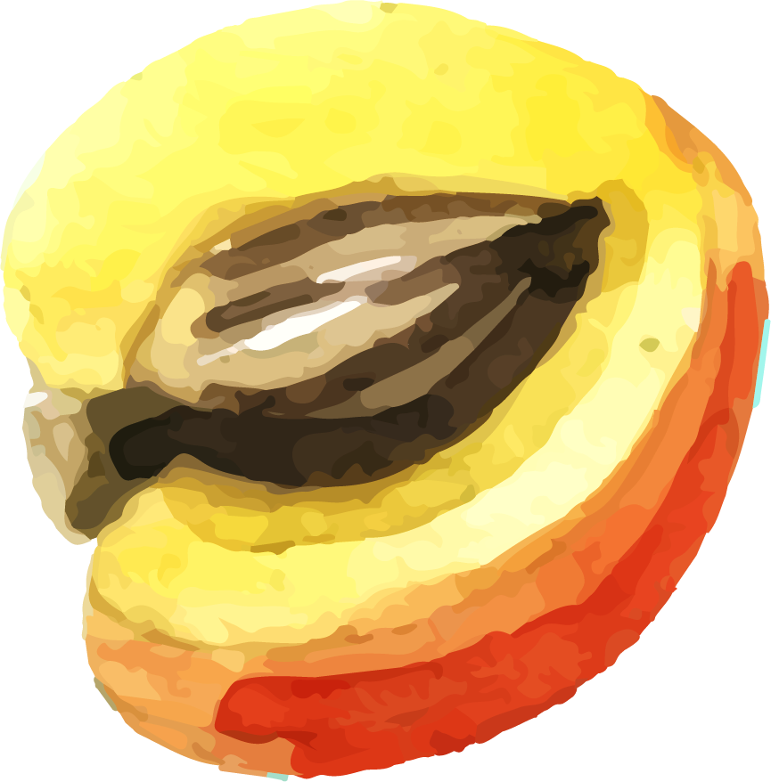
OBJECTIF
Notes:
Pour cette mission, nous devons exploiter la base de données d’Open Food Facts. CLICK
Open Food Facts est un projet collaboratif dont le but est de constituer une base de données libre et ouverte sur les produits alimentaires commercialisés dans le monde entier.
Nous réaliserons une première exploration et visualisation des données, afin de fournir une plateforme CLICK pour que les agents CLICK puissent exploiter les données.
L’objectif est donc de fournir une plateforme interactive aux agents de santé publique sans qu’ils aient besoin de toucher à la programmation pour qu’ils puissent mener leurs études.

Slide 5
02
LES DONNEES
https://static.openfoodfacts.org/data/en.openfoodfacts.org.products.csv
Données mondiales: https://world.openfoodfacts.org/
Notes:
Il existe plusieurs versions de la base de données. Celle du projet P3 sur l’enoncé d’OpenClassrooms pèse 800 Mo
La base de données courante et mondiale d’openfoodfacts est d’environ 4 Go et est en constante evolution. Memoire utilisée: > 2.5Go
Nous avions commencé par explorer le premier jeu de données, mais aux vues du nombre important de données manquantes nous avons utilisé les données monde qui ont également l'avantage d'etre mises a jour régulièrement.

Slide 6


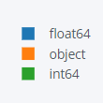
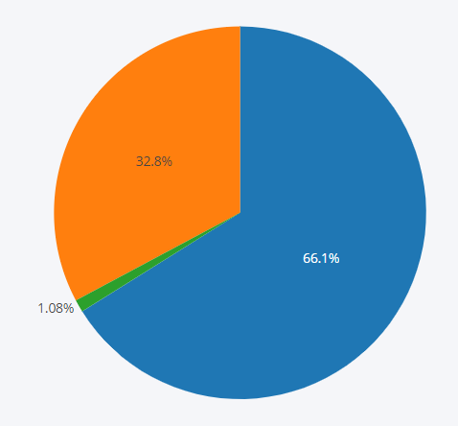
PRESENTATION DU JEU DE DONNEES
Le jeu de données source comprends:
1 838 610 Lignes (produits)
186 colonnes (attributs)
Notes:
Près de 2 millions de lignes et 186 variables. On se rend malheureusement compte que de nombreuses colonnes sont vides à plus de 80% (NaN)

Slide 7
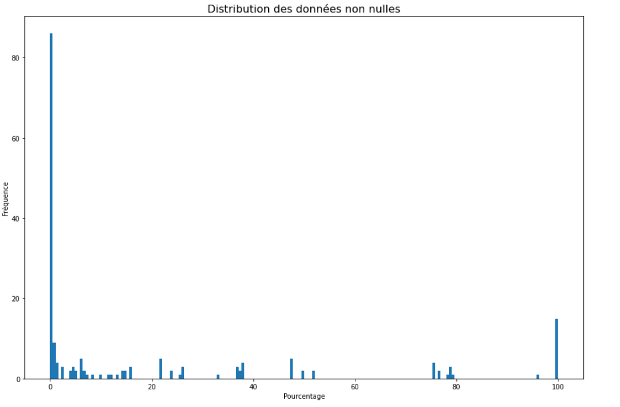
PRESENTATION DU JEU DE DONNEES
Un jeu de données tres incomplet
Notes:
Près de 2 millions de lignes et 186 variables. On se rend malheureusement compte que de nombreuses colonnes sont vides à plus de 80% (NaN)

Slide 8
03
LE NETTOYAGE DES DONNEES

Slide 9
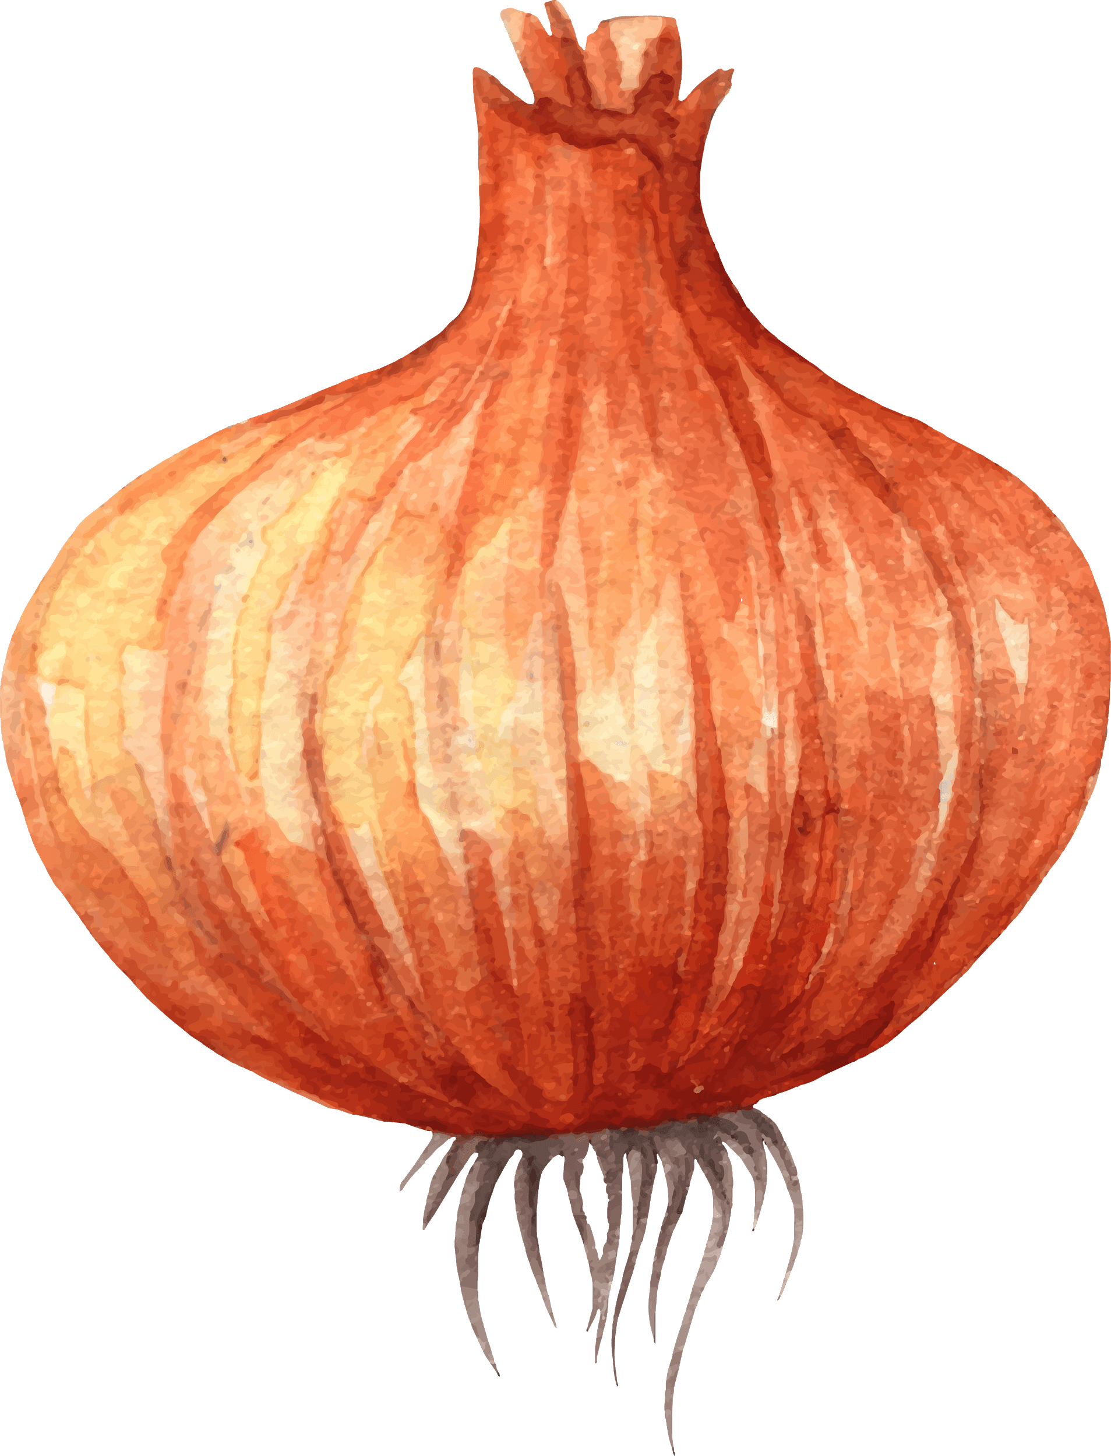
RESULTAT D’UN NETTOYAGE DE SURFACE
Ce premier nettoyage réduit les données à:
1 759 857 Lignes (produits)
57 colonnes
Retrait de:
78 753 Lignes
129 colonnes
Notes:
Avec les données actuelles, on peut déjà procéder à un premier nettoyage du jeu de données. il s’agit d’un nettoyage de surface qui permet de faire un premier trie des informations pertinente et exploitables.
Suppression des colonnes vides >= 80% minimum
Suppression des lignes totalement vide et les lignes totalement dupliquées.
Suppression des lignes ou le nom du produits est n’existe pas (pas d’identification)
Suppression de 129 colonnes et 78753 lignes
Nouvelles dimensions du jeu de données: 1 759 857 lignes x 57 colonnes

Slide 10
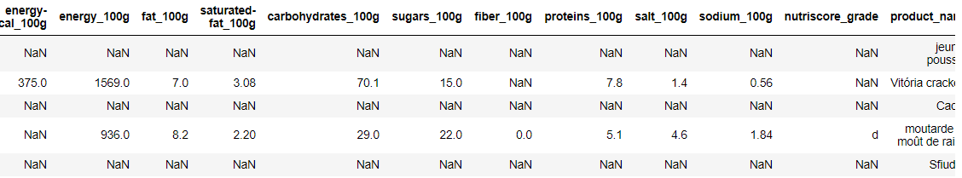
PRODUITS VENDUS EN FRANCE
cleaned_data["countries_tags"]=="en:france"
Le Data Set devient :
719 441 Lignes (produits)
57 colonnes
Notes:
Concentration sur les données francaises puisque l’etude est à l’intention des agents de la santé publique
Retrait des lignes lorsque des donnees essentielles sont manquantes (code, nom de produit, date de creation, …)
Retrait de données abérantes

Slide 11
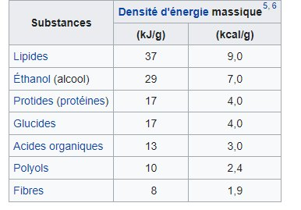
Retrait de lignes par rapport aux informations métier
Le Data Set devient :
713 537 Lignes (produits)
13 colonnes
(Source: Wikipedia)
Notes:
Concentration sur les données francaises puisque l’etude est à l’intention des agents de la santé publique
Retrait des lignes lorsque des donnees essentielles sont manquantes (code, nom de produit, date de creation, …)
Retrait de données abérrantes : valeurs de nutriments < 0 et >100 g, valeur d’energie pour 100g > 3700J (37 x 100g) ou valeur d’energie pour 100g > 900kcal (9 x 100g) (correspondant à la consummation journalière d’une personne sportive.

Slide 12
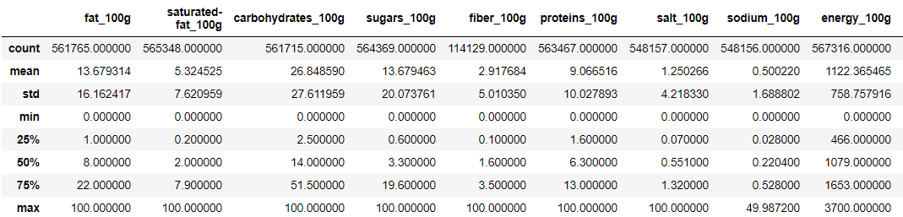
Choix d’un sous ensemble pour l’analyse
Le Data Set devient :
713 537 Lignes (produits)
13 colonnes
Notes:
Il n’y a cependant que 242305 notes de nutriscore dans la base de données. Nous nous concentrerons sur ces seules lignes dans l’analyse ainsi que sur les nutriments les plus représentés et plus pertinants:
subset =["fat_100g","saturated-fat_100g", "carbohydrates_100g","sugars_100g", "fiber_100g", "proteins_100g", "salt_100g","sodium_100g","energy_100g","energy-kcal_100g","nutriscore_score","nutriscore_grade", "product_name"]

Slide 13
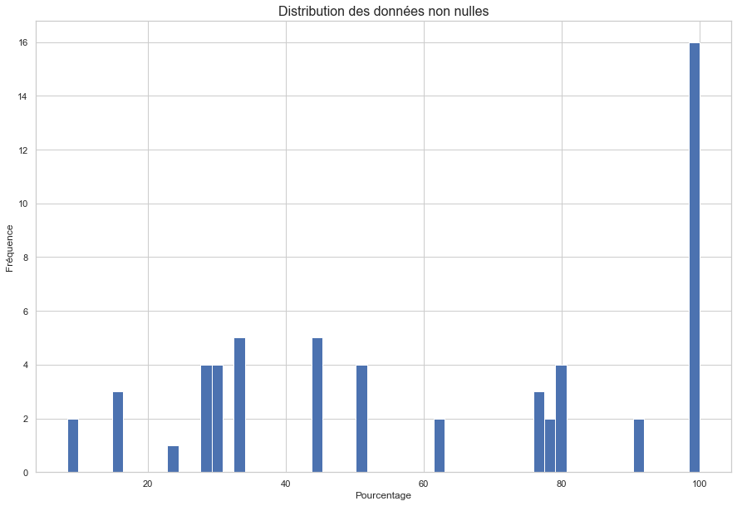
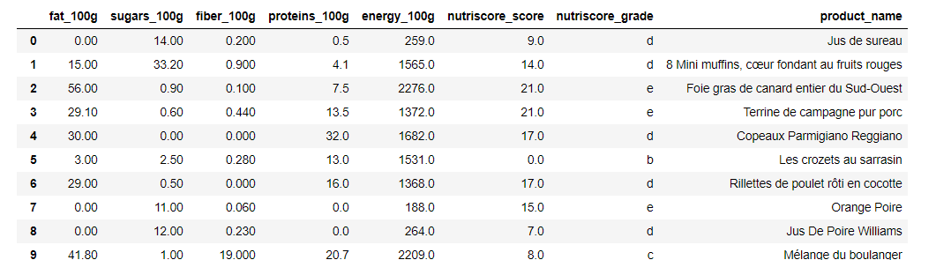
Fin du nettoyage, interpolation, export
Notes:
Les valeurs non nulles se sont grandements améliorées. Il reste toutefois encore beaucoup de valeurs très difficiles à interpoler ou corriger.
On verra plus tard dans l’analyse que les grandeurs des fibres sont négligeables pour des produits de nutriscore D ou E et les NaN seront remplacés par des zéros.
Enfin, une interpolations par KNN (plus proches voisins K=5 est appliqué sur un sous ensemble de 7 colonnes et 200000 lignes homogènes : fat_100g, sugars_100g, fiber_100g, proteins_100g, energy_100g (Joules) nutriscore (valeurs float), nutriscore (note entre A et E)

Slide 14
04
ANALYSE ET DASHBOARD
https://mybinder.org/v2/gh/PhilippeGe/P3_Philippe_OC/main?filepath=P3_02_dashboard.ipynb
Notes:
Dans projet, un lien

Slide 15

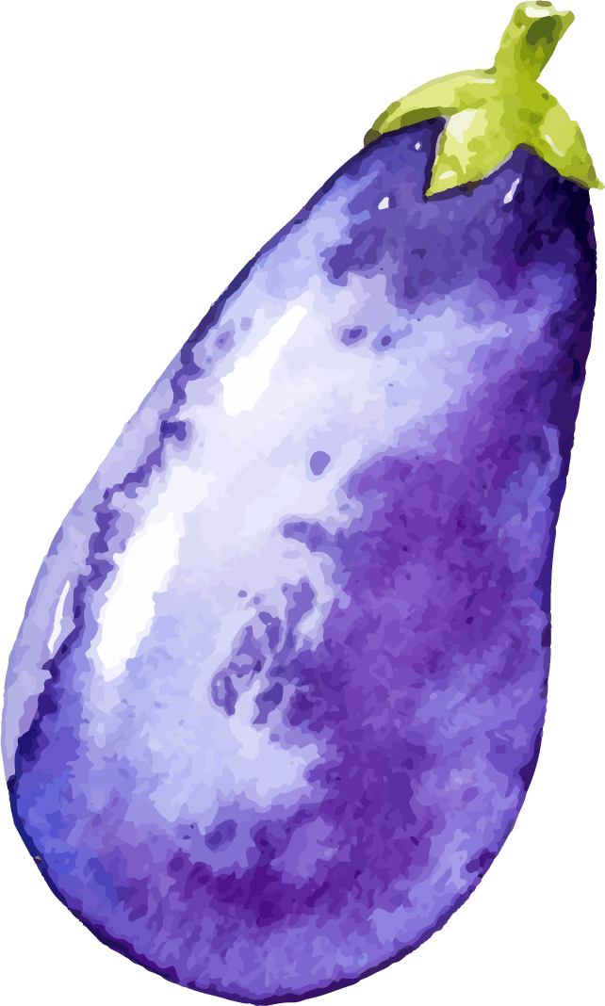
Analyse univariée

Slide 16


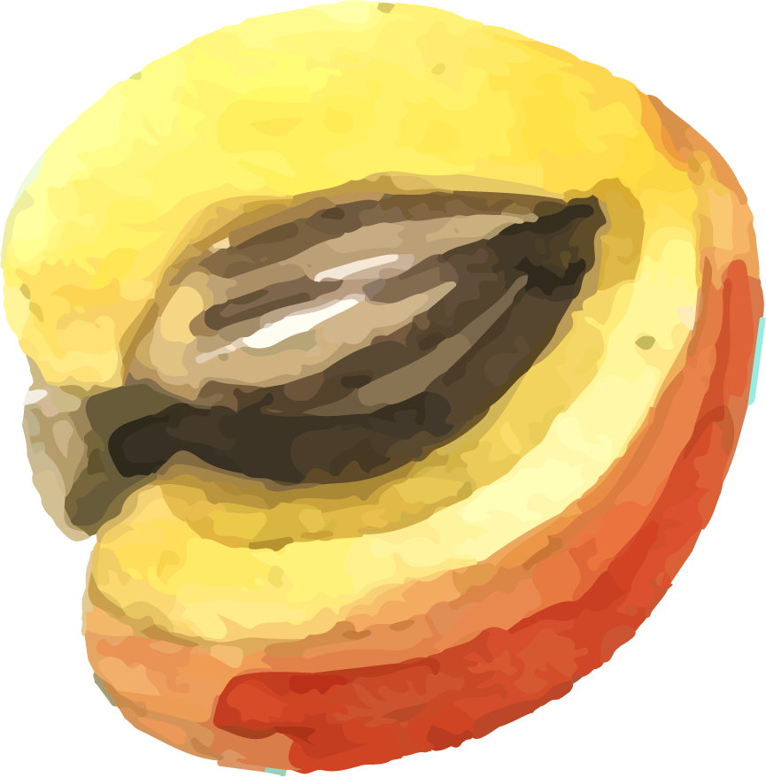
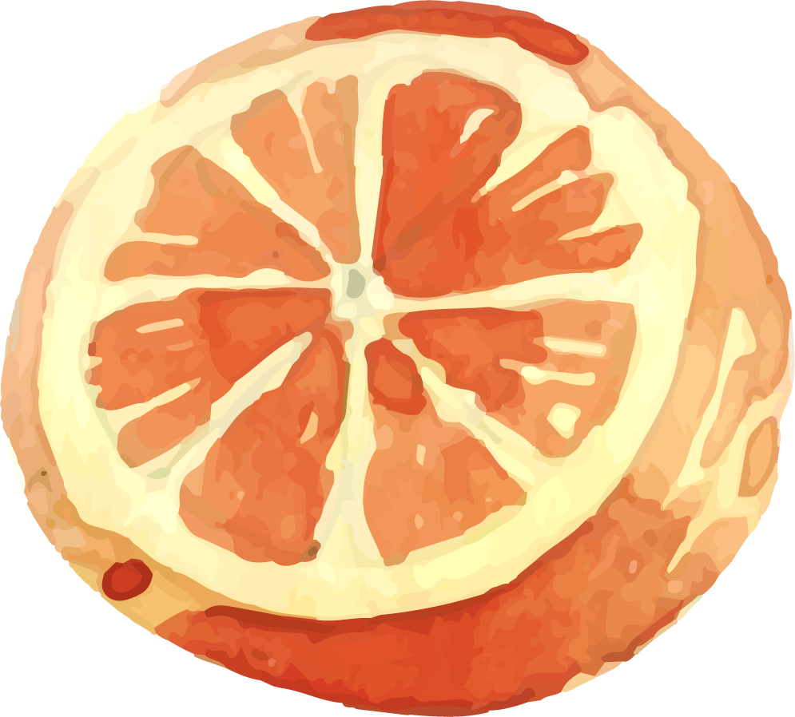




Mise en oeuvre de l’interactivité
Liaison du repository github avec le container binder pour mettre en ligne dans l’environnement du projet
Création du code interactif dans Jupyter Notebook avec des widgets de ipywidgets
Push et Commit du notebook, ses dépendances, requirements etc..
Lancement de l’application interactive simplement en un seul click. L’agent de la Santé publique ne voit que cette étape

Slide 17
05
CONCLUSION

Slide 18
CONCLUSIONS
Pistes d’amélioration
Venus has a beautiful name, but it’s terribly hot, even hotter than Mercury
Mercury is the closest planet to the Sun and the smallest one in the Solar System
Saturn is a gas giant, composed mostly of hydrogen and helium
Despite being red, Mars is a cold place. The planet is full of iron oxide dust
Jupiter is a gas giant and the biggest planet in our Solar System
Despite being red, Mars is a cold place. The planet is full of iron oxide dust
Neptune is the fourth-largest planet in our Solar System

Slide 19
MERCI
AU PLAISIR DE REPONDRE A VOS QUESTIONS
https://github.com/PhilippeGe/P3_Philippe_OC

Slide 20
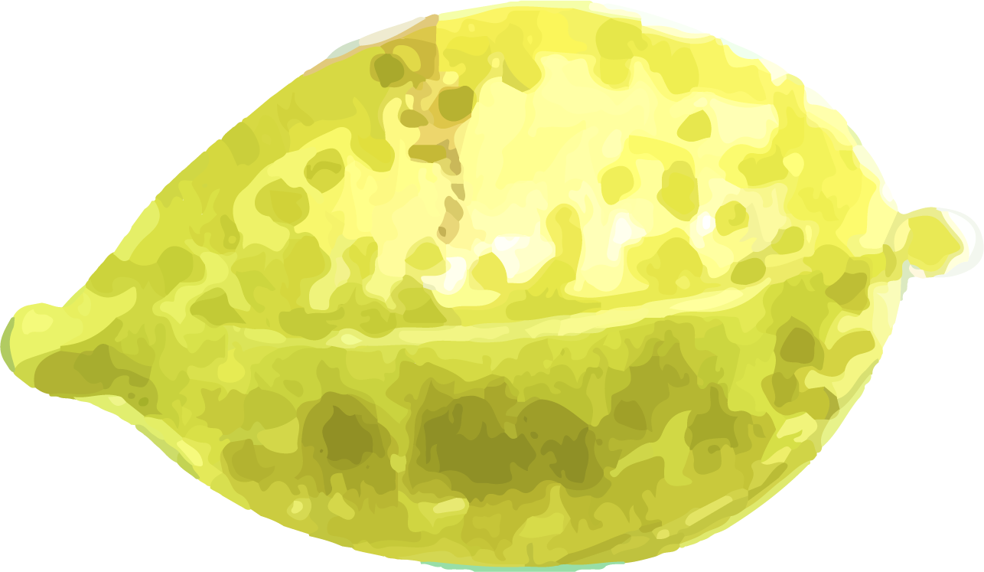

COMPETITOR ANALYSIS
Strengths
Weaknesses
Here you can list your competitor’s strengths
Here you can list your competitor’s strengths
Here you can list your competitor’s strengths
Here you can list your competitor’s strengths
Here you can list your competitor’s strengths
Here you can list your competitor’s weaknesses
Here you can list your competitor’s weaknesses
Here you can list your competitor’s weaknesses
Here you can list your competitor’s weaknesses
Here you can list your competitor’s weaknesses

Slide 21


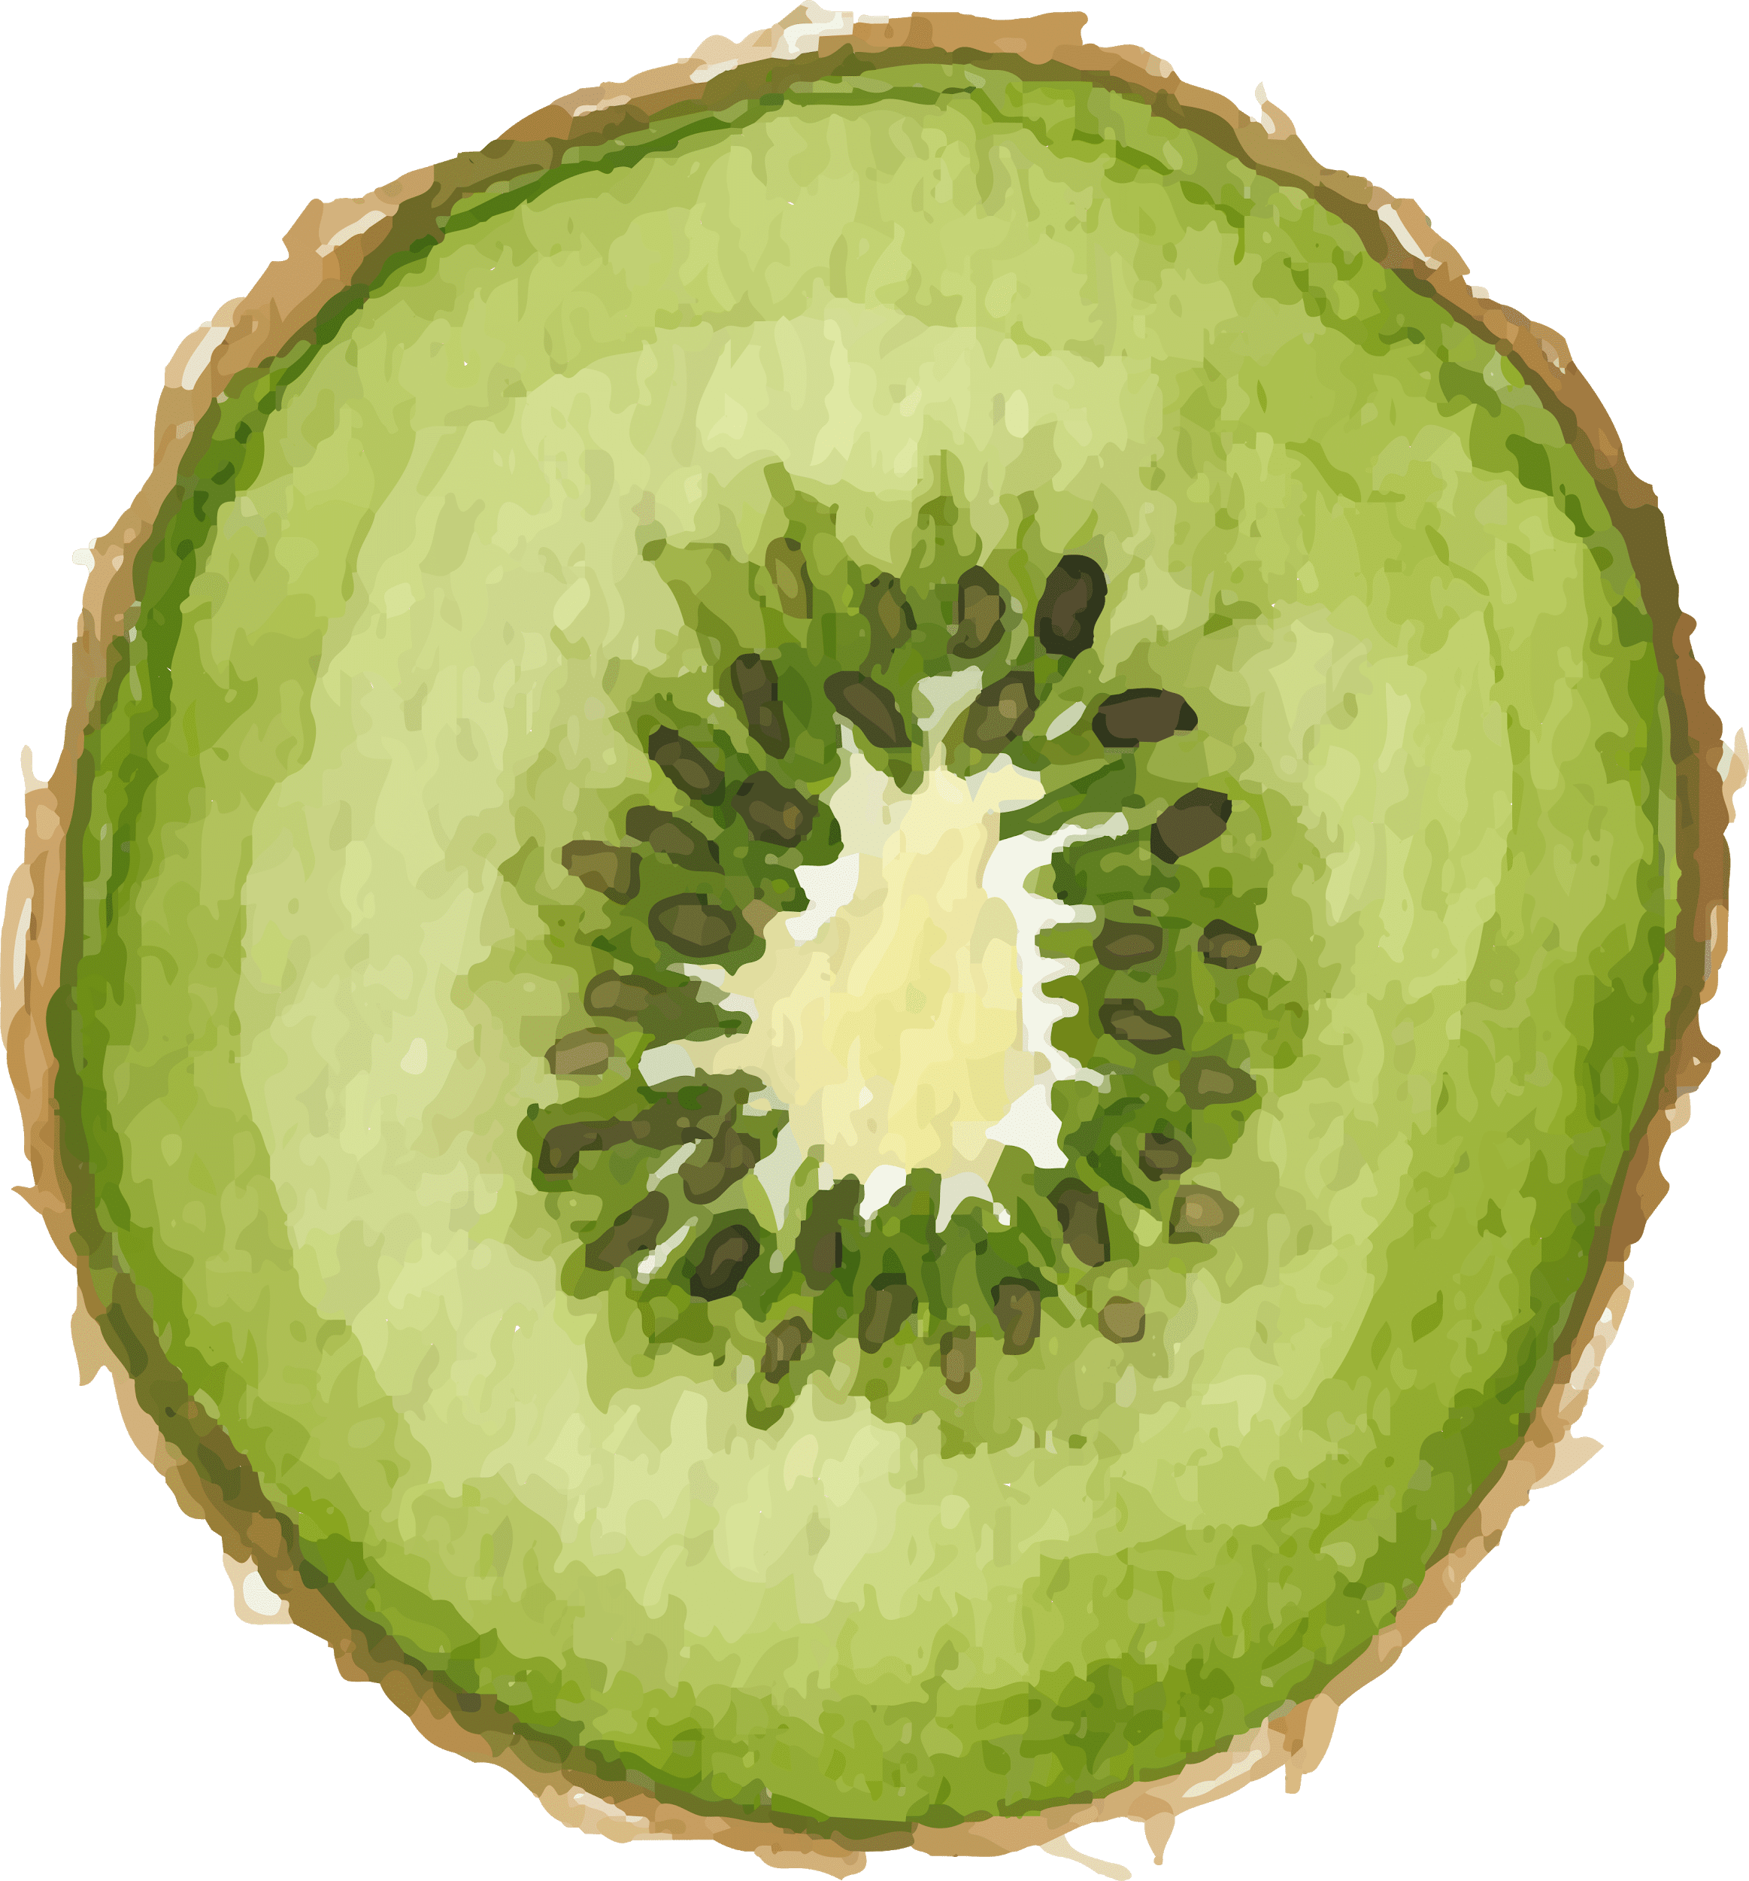
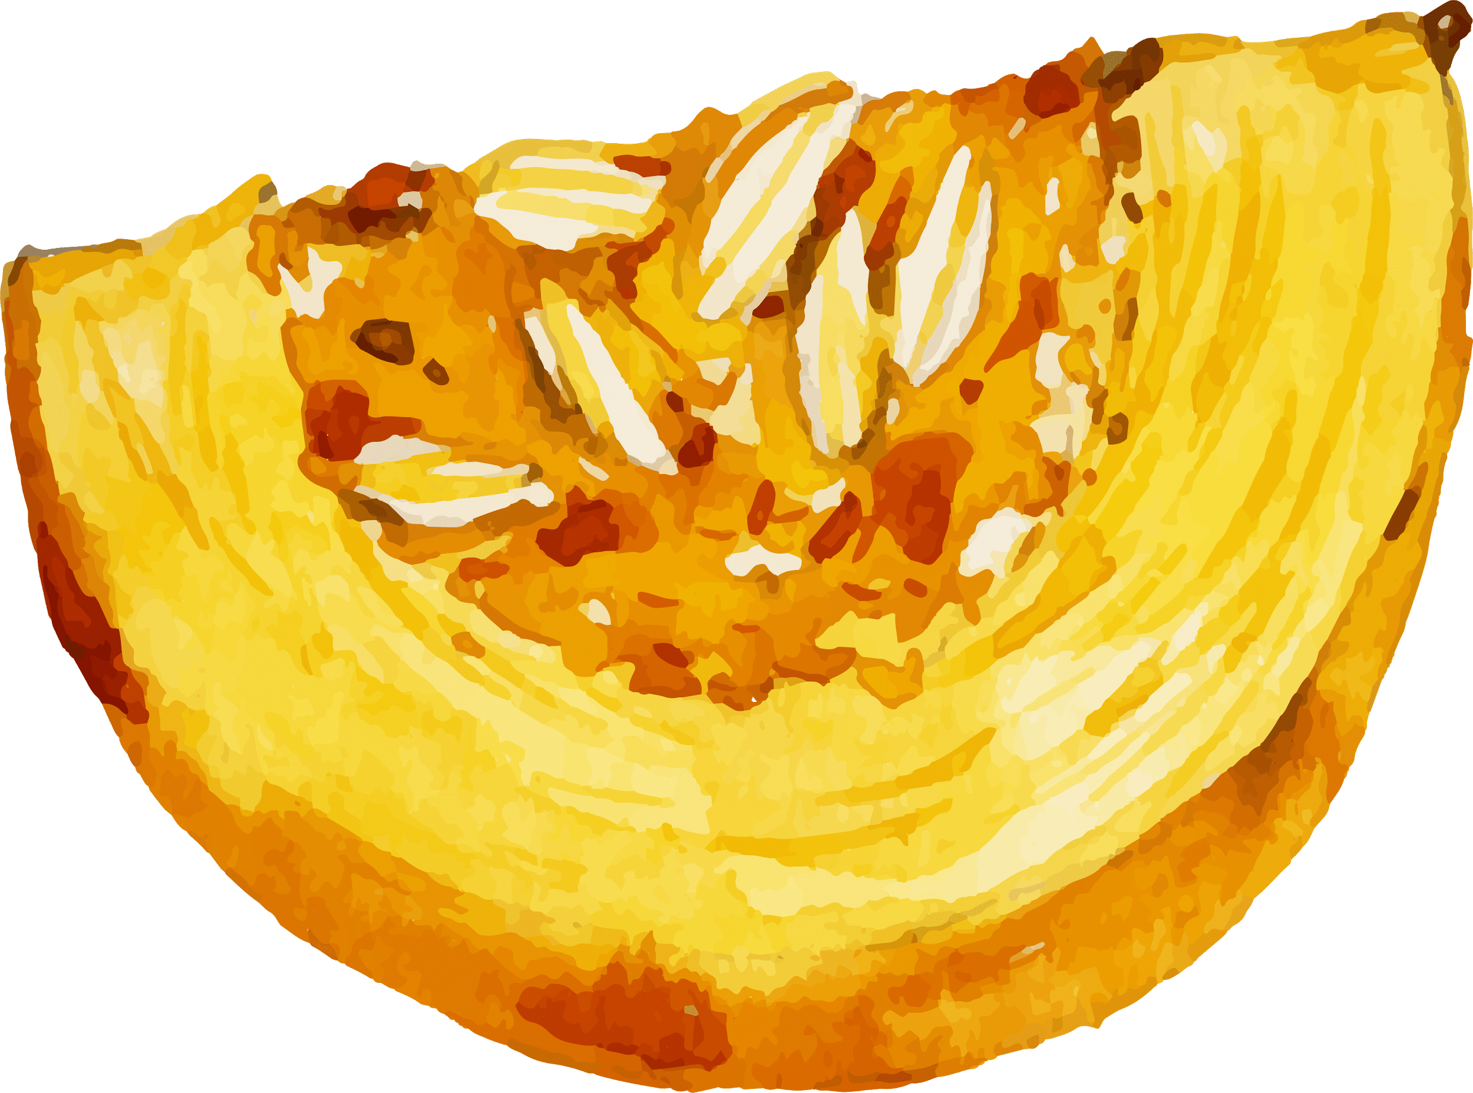
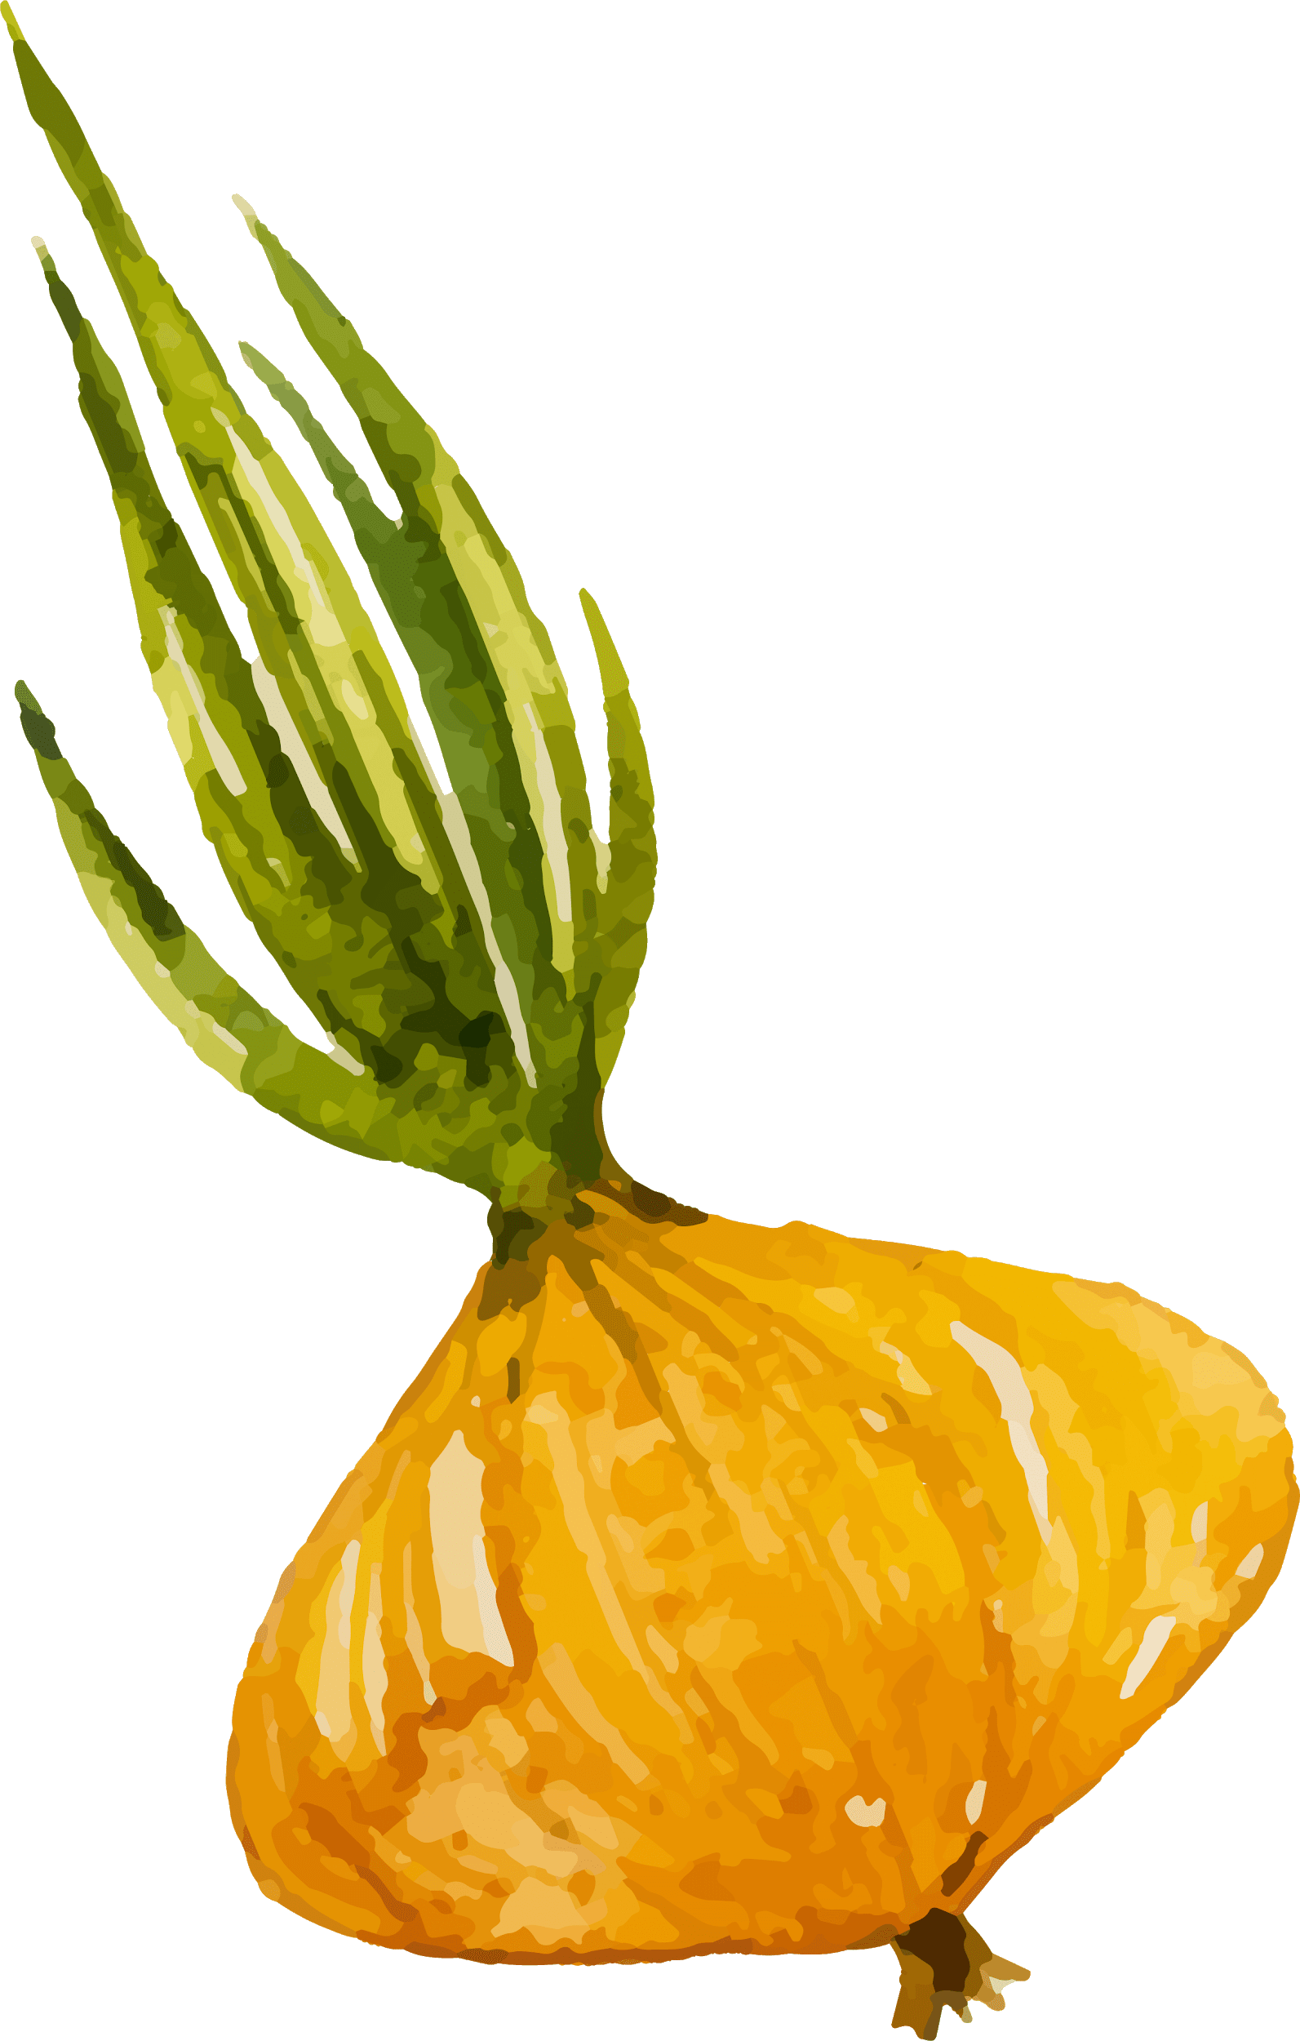
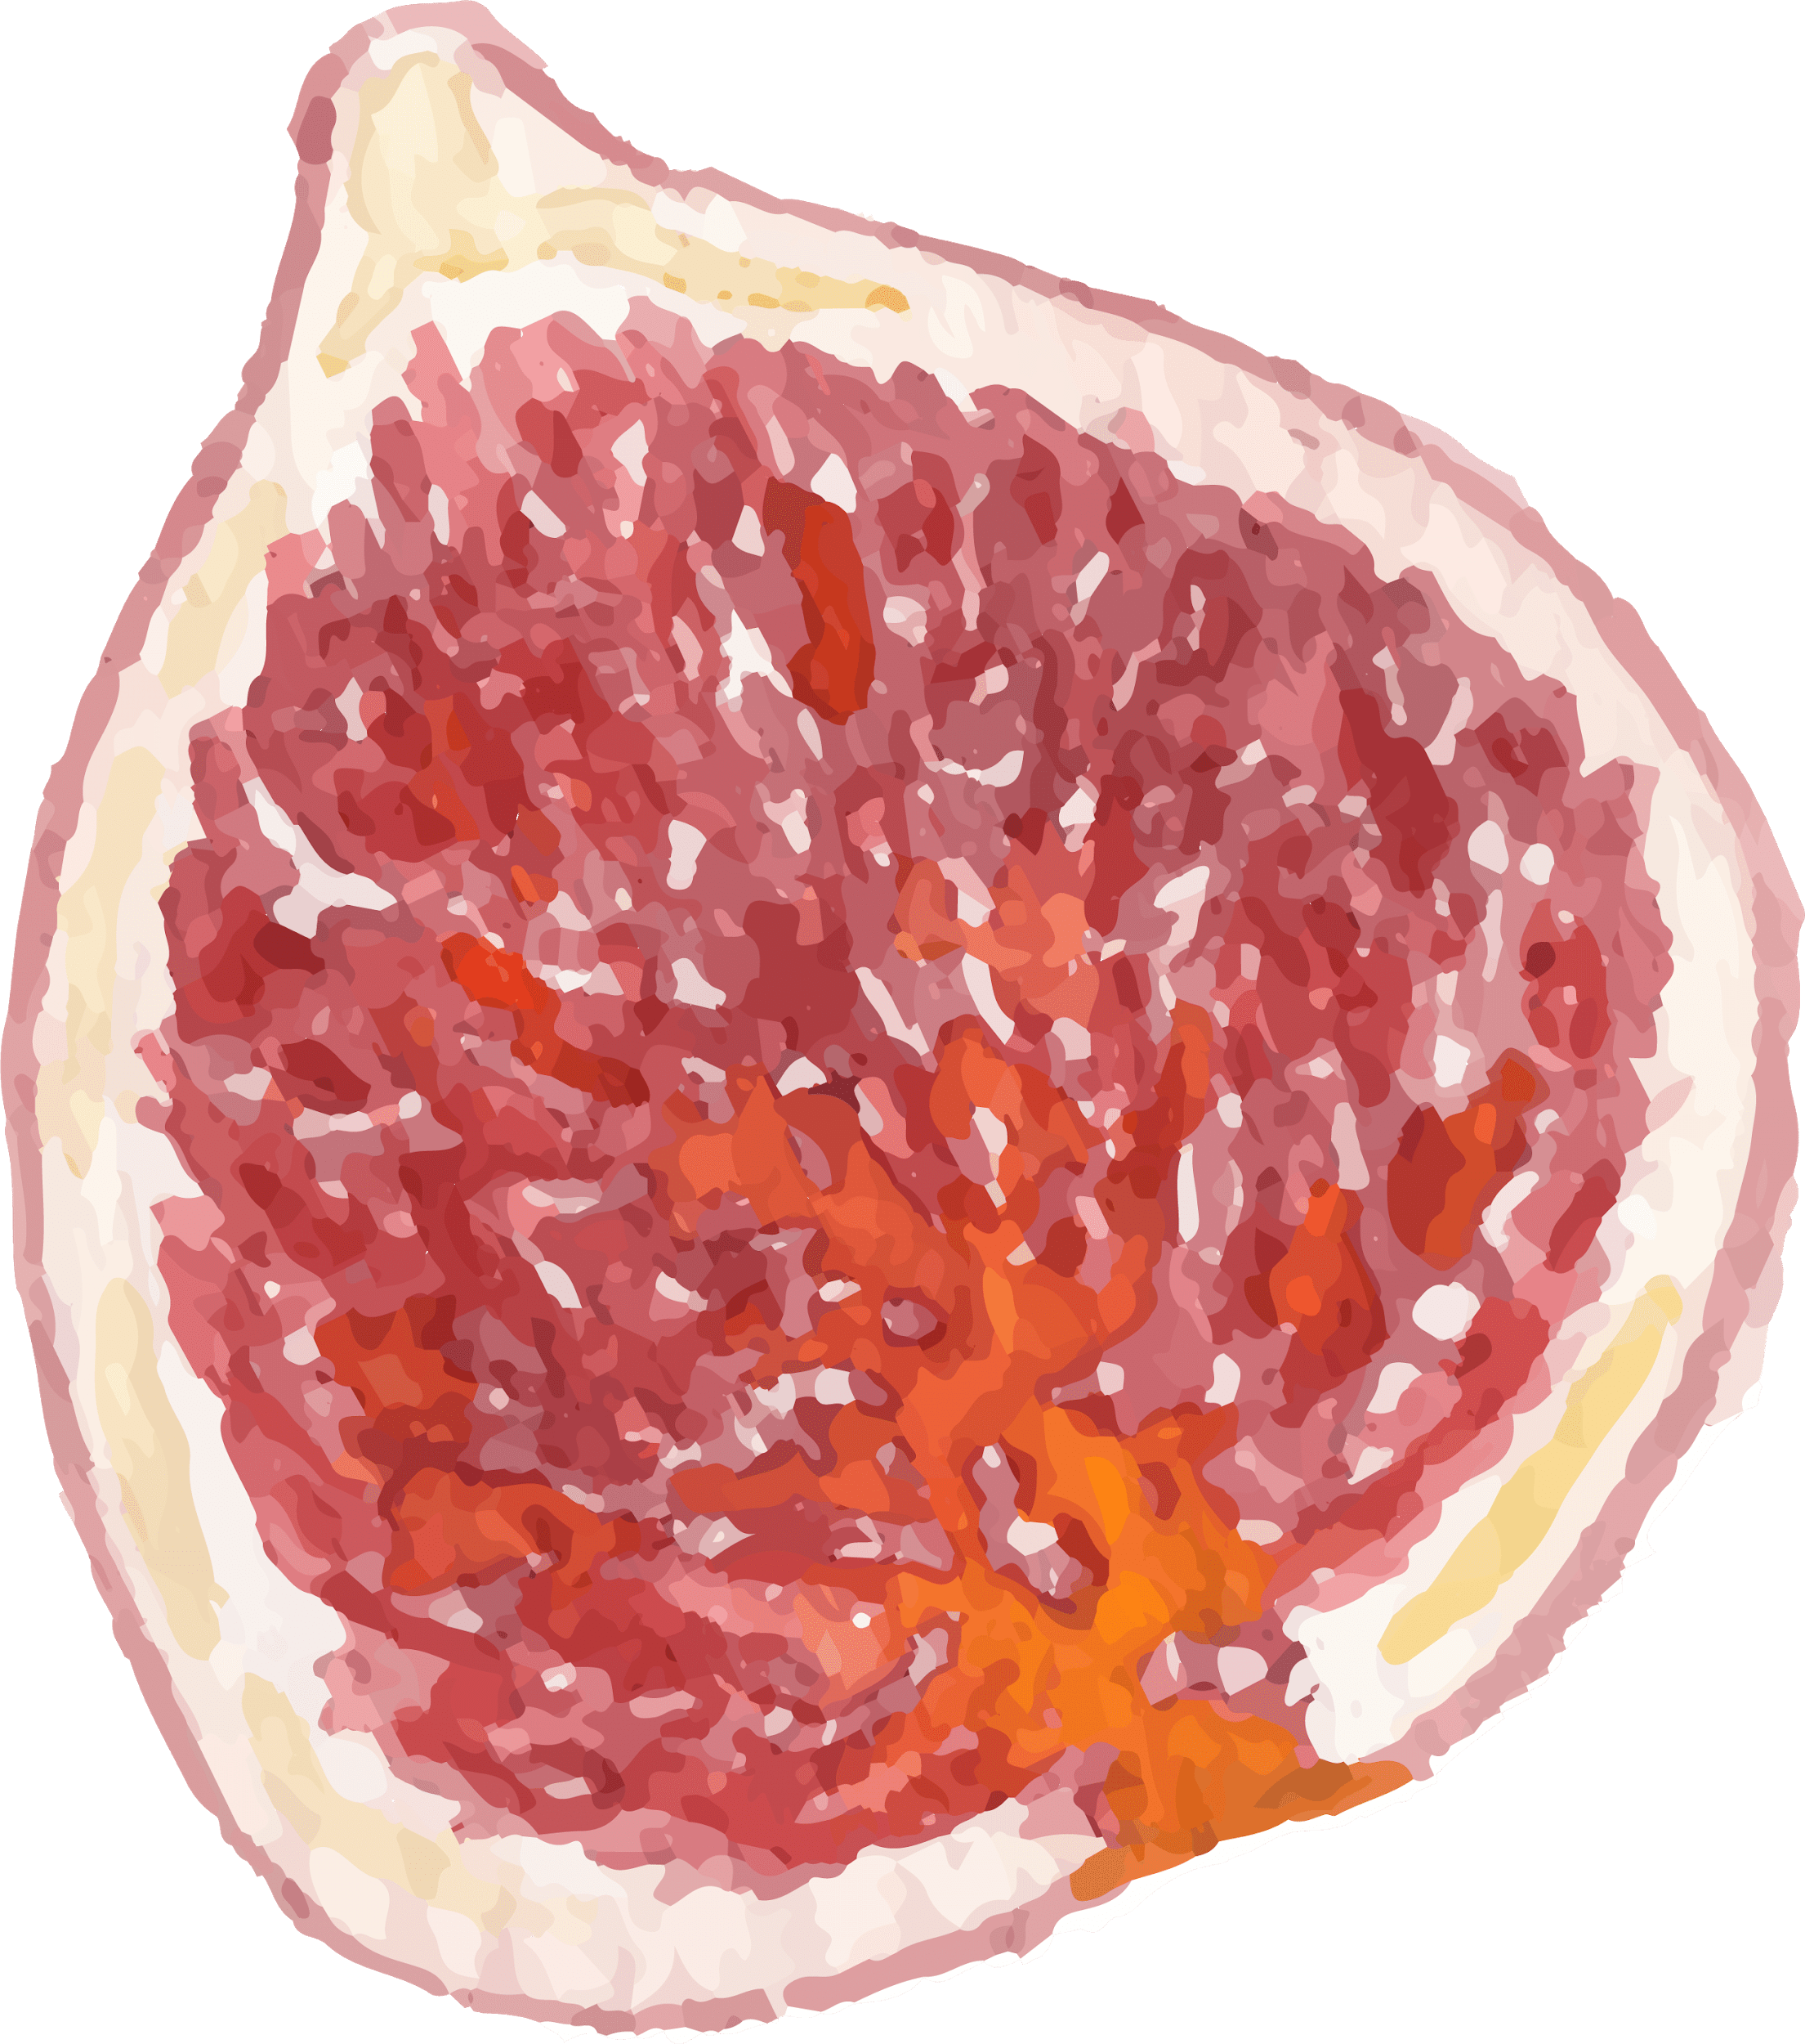

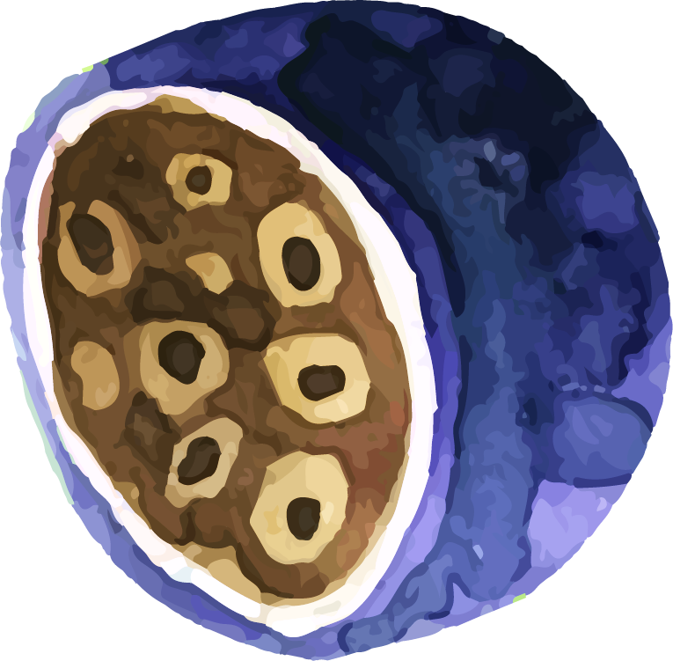
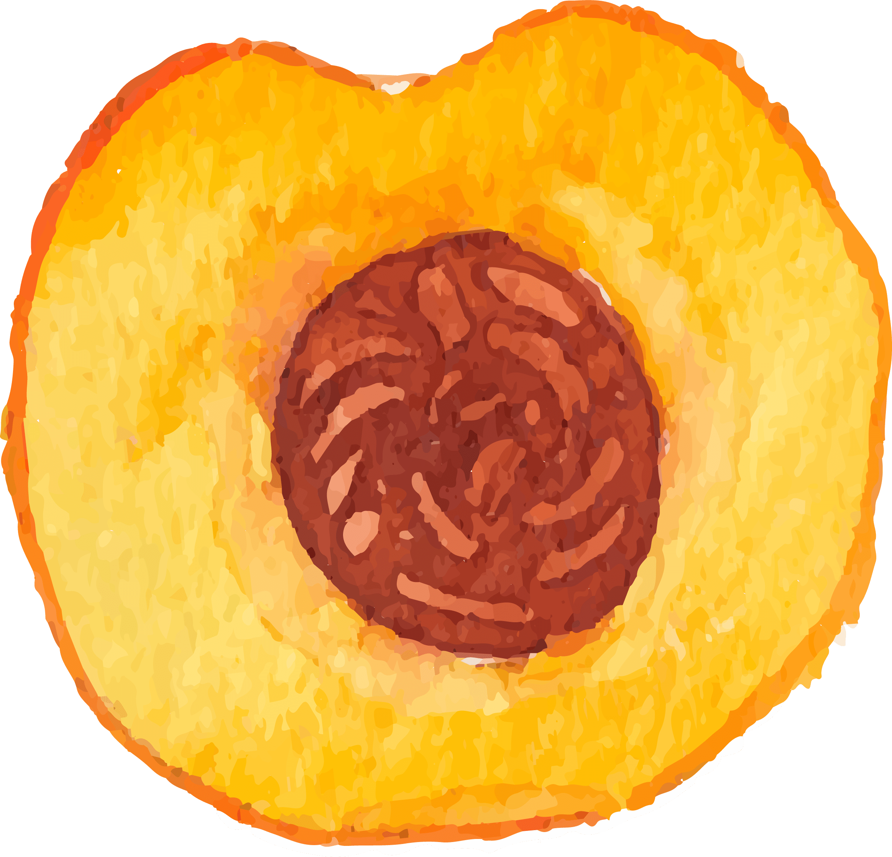
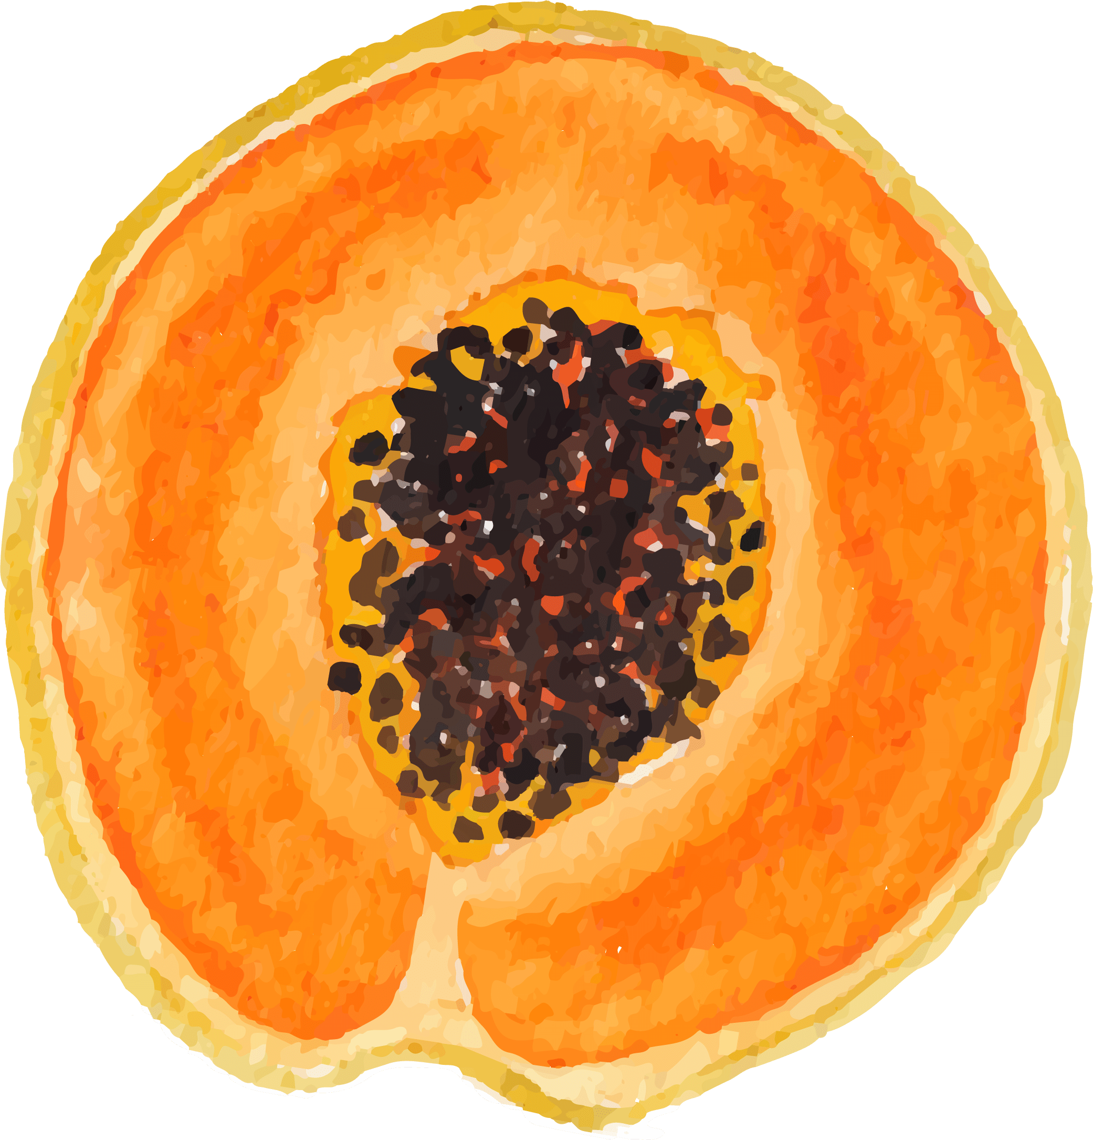
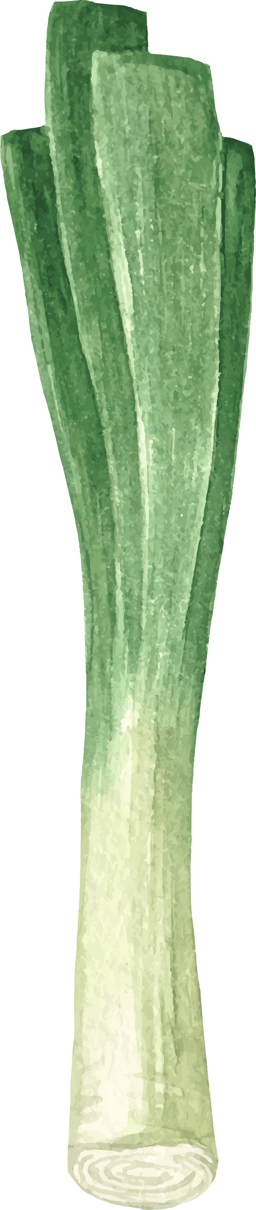


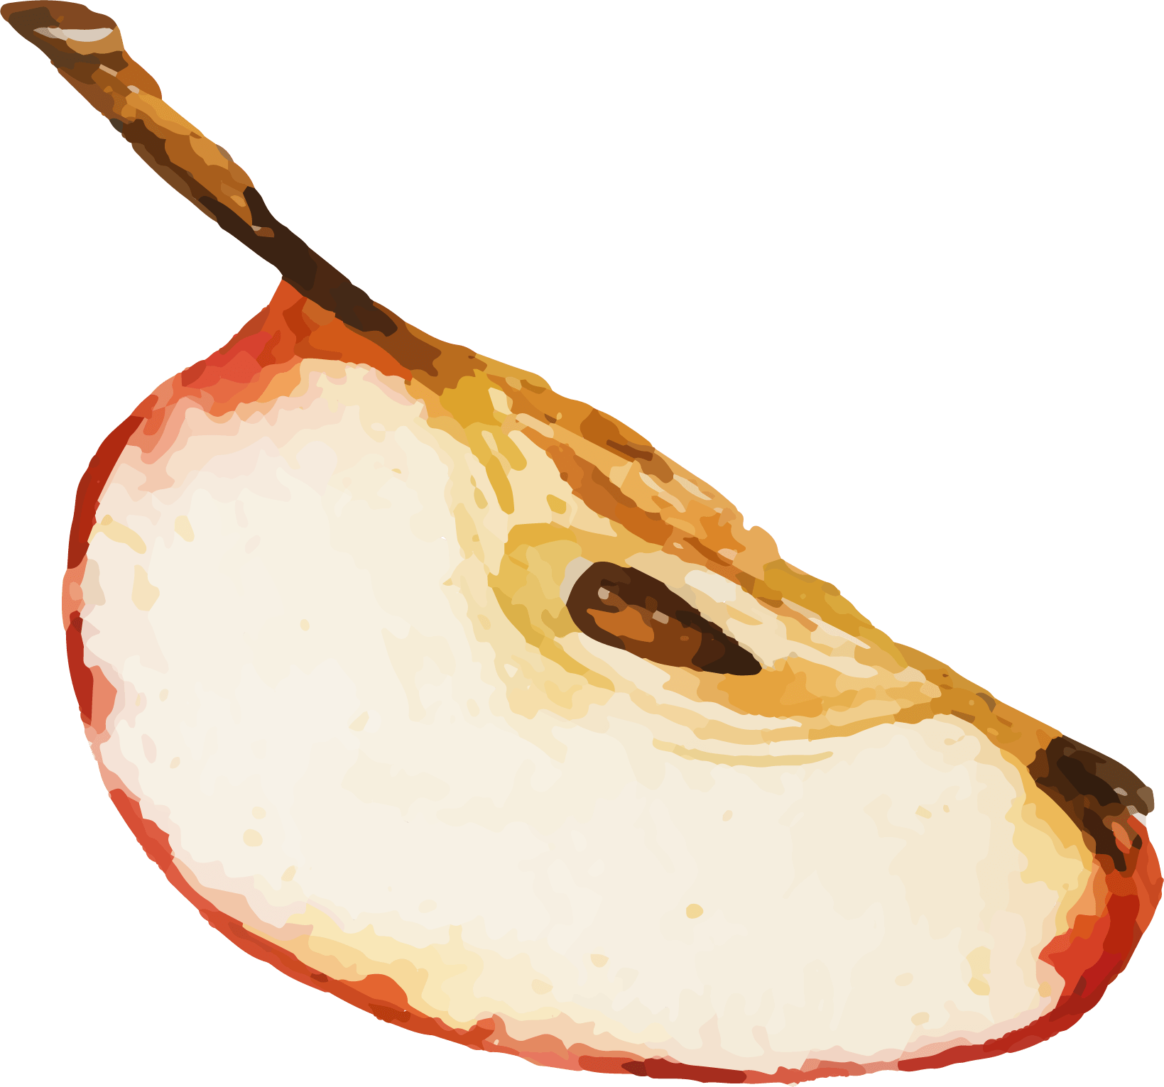
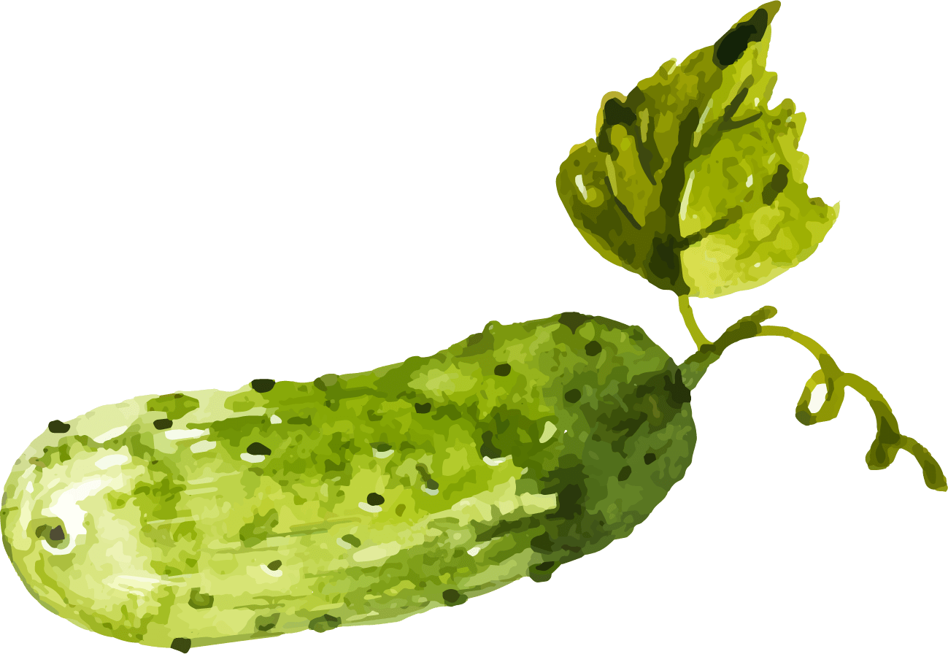
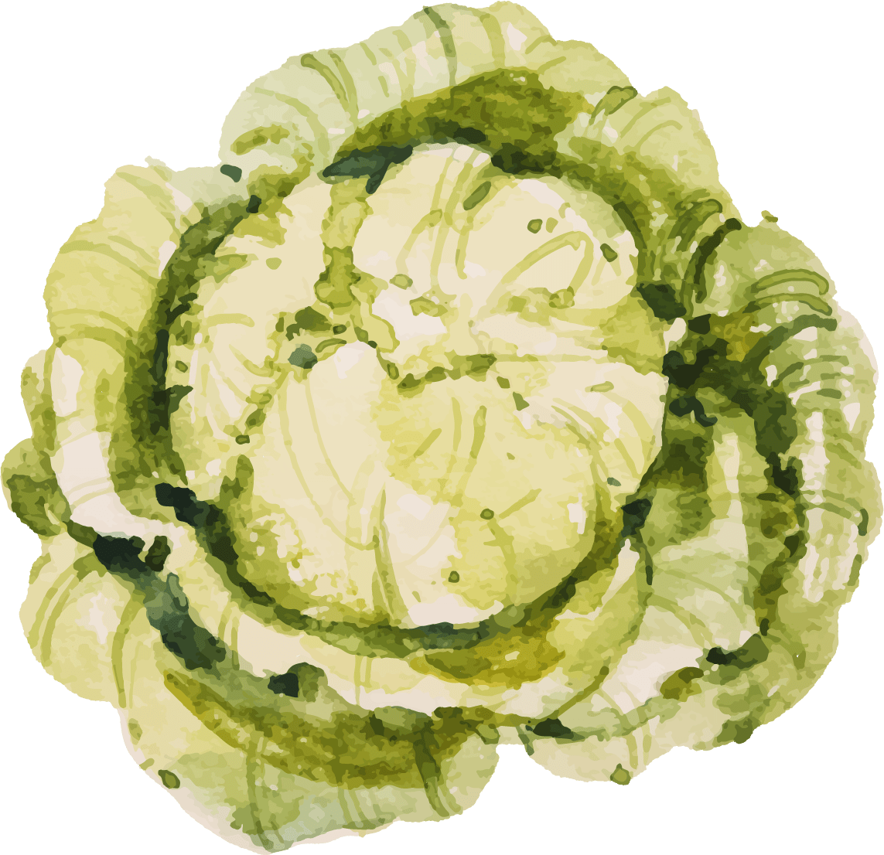

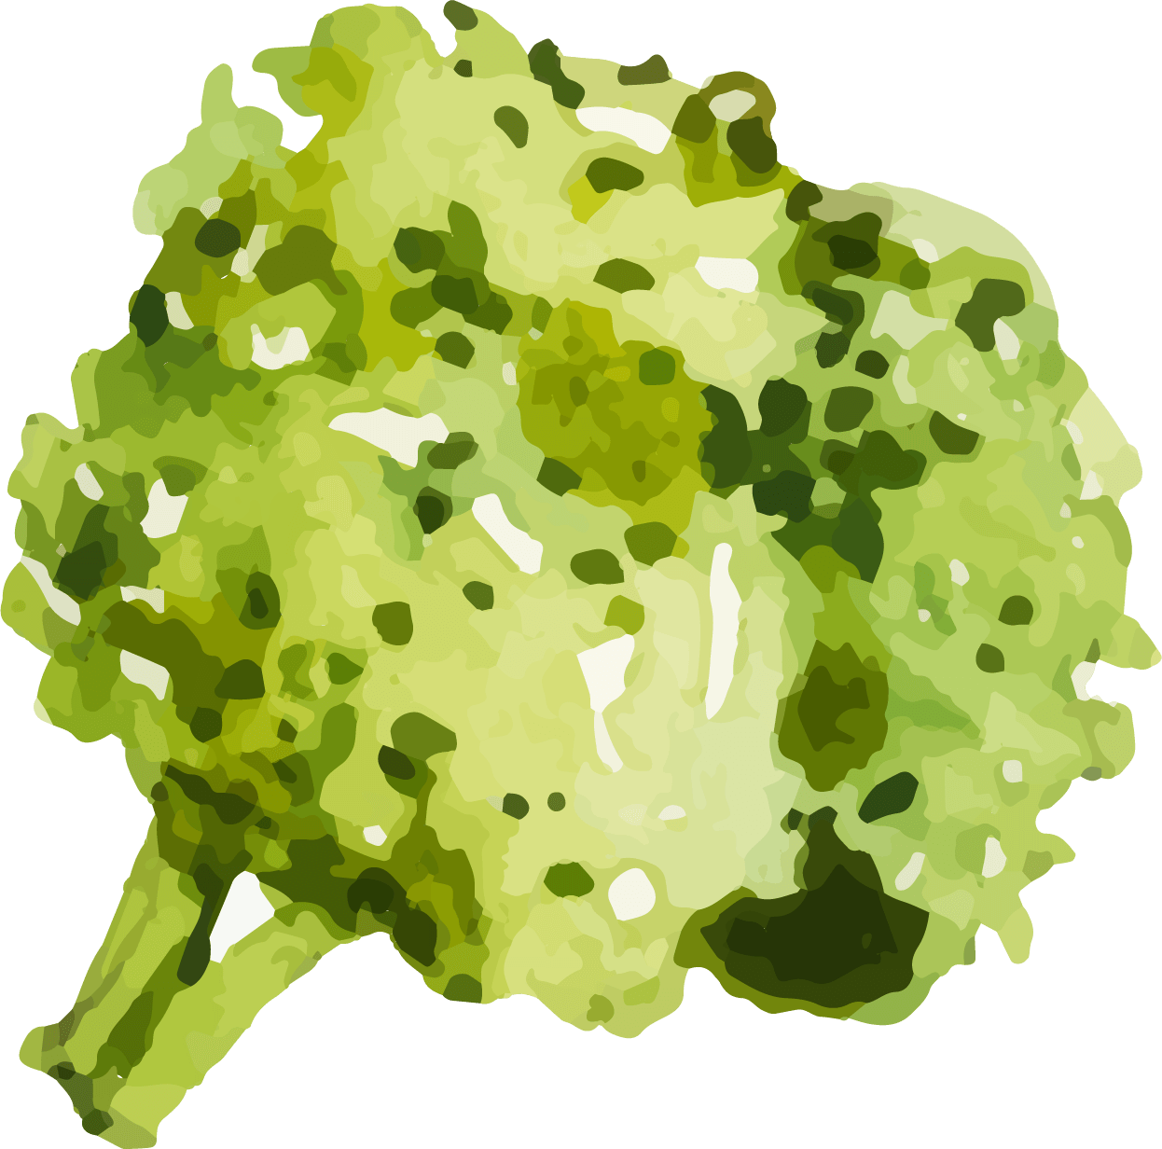
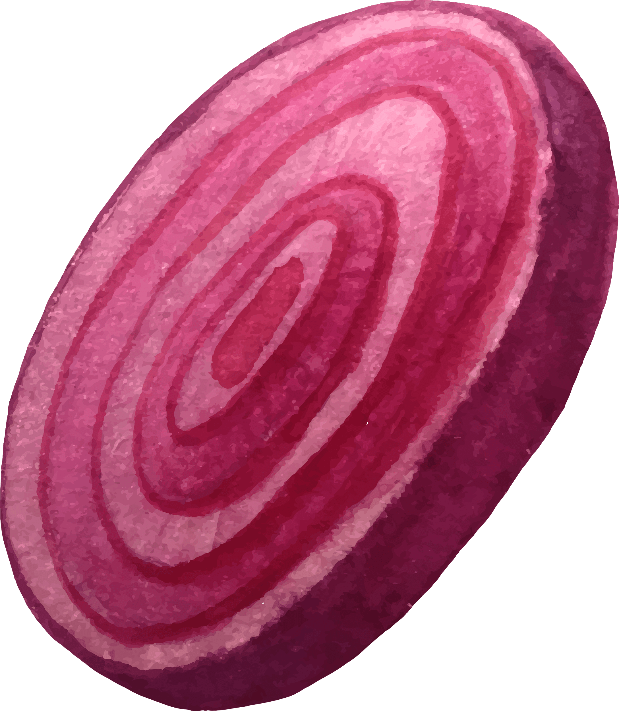
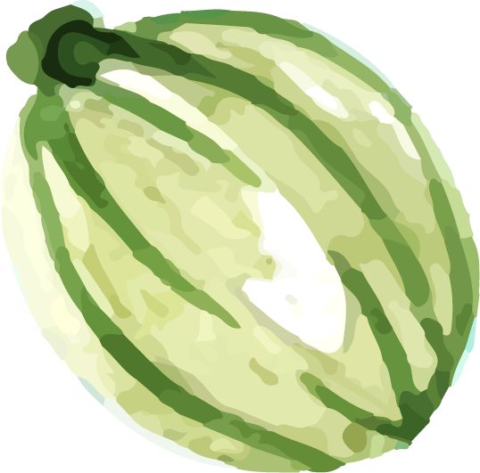
ALTERNATIVE RESOURCES

